Slide 1


Slide 2


Прогностическая система ABILITY
Задача от индустриального партнера
Medical Group

Slide 3



Что это такое ?
Клиенты
Персонал

Slide 4
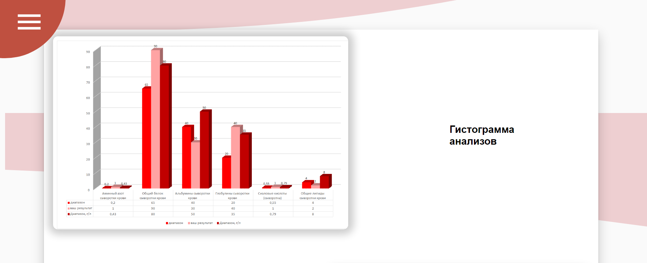
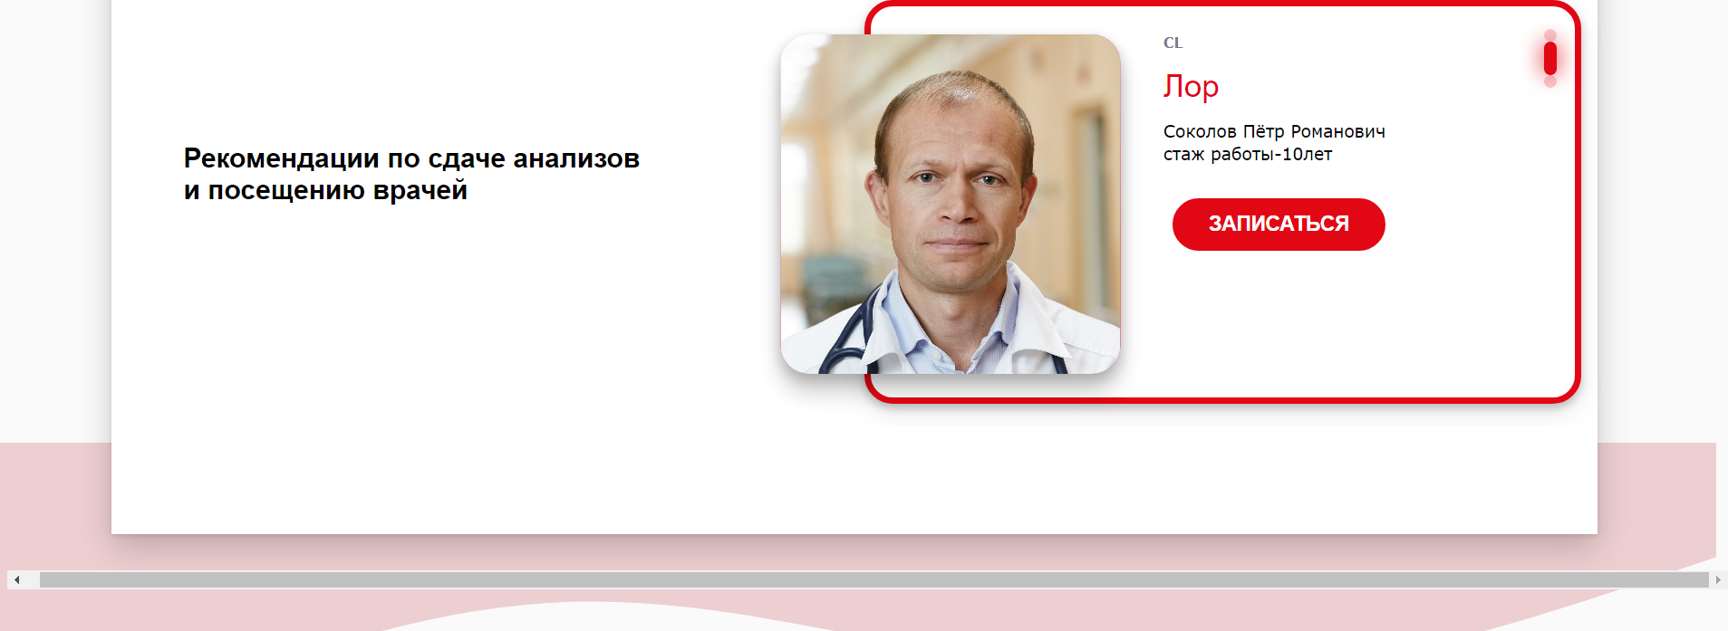
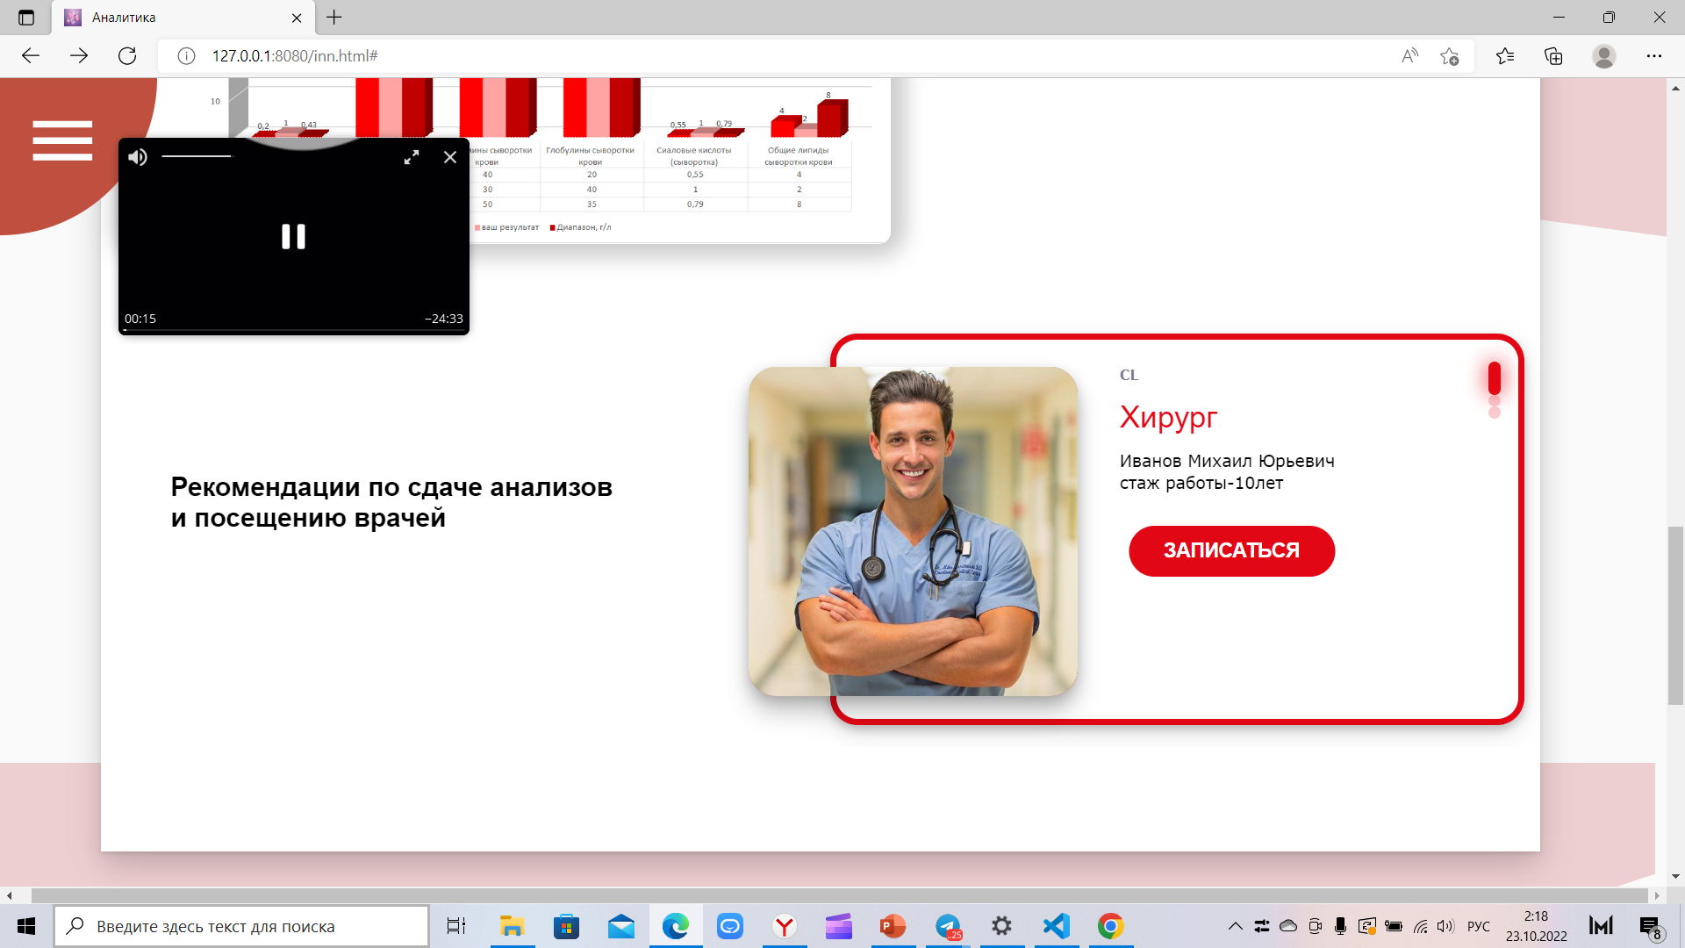
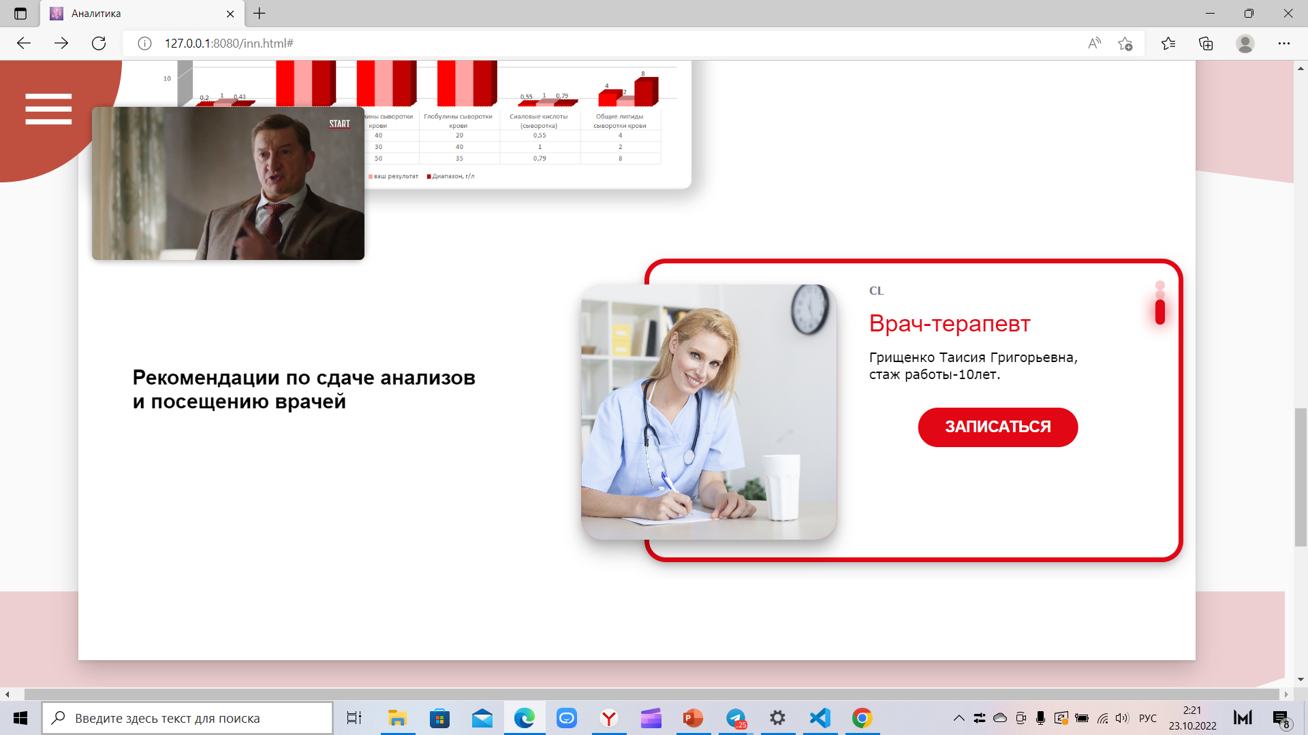

Актуальность проекта
Выявление заболеваний на ранних стадиях диагностики
Динамика анализов
Посещений медицинских учреждений
Внимание людей к собственному здоровью

Slide 5




Проблемы
Пациентов
Врачей
Спонсоров (CL)
- Долгий поиск подходящего врача
- Отсутствие динамики результатов анализов
- Непонимание полученных результатов анализов
- Поход к одному и тому же специалисту
- Помощь не по специальности
- Отсутствие подходящих результатов анализов у пациентов
- Потеря клиентов
- Нет последующих обращений

Slide 6



Почему вариантов решения недостаточно
 | ABILITY | CLPRIME | INVITRO | Гемотест Телемед | Clinic23+
Отслеживание показателей в динамике
Прогностическая система
Запись к врачу
Поиск медицинских офисов
Построение маршрута до медицинского офиса

Slide 7
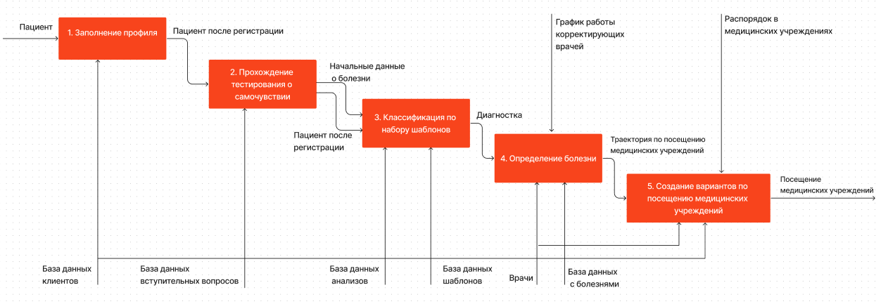
Решение
План работы прогностической системы

Slide 8

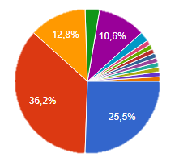


Рынок
+30%
Заинтересовались прогностической системой
Не занимаюсь дальнейшим исследованием
Меньше одного часа
От 2 до 5 часов
Целый день
Несколько дней
Сама врач
36-45 лет
Затратность по времени на поиск врача после получения анализов.

Slide 9
Бизнес-модель
Ключевые партнеры
Кубанский государственный университет
CL Medical Group
Ценностные предложения
Забота о здоровье
Скорость
Удобство
Содержательность
Ключевые виды деятельности
Помощь клиентам вовремя обратиться к нужному специалисту
Привлечение новых клиентов для компании
Составление персонального пути лечения клиента
Создание квалифицированной работы для врачей
Отношения с клиентами
Работа по подзадачам компании CL Medical Group
Взаимодействие с клиентами для выявления проблем
Потребительские сегменты
Люди, сдающие (сдававшие) анализы
Каналы сбыта
CLPRIME медицинская экосистема (мобильное приложение/личный кабинет)+ ABILITY
Ключевые ресурсы
База данных клиентов
Программные продукты
Команда
Структура затрат
Поддержание работы ПО =200 тыс. руб./ мес.
З/П работникам =100 тыс. руб./ мес.
Обновление базы/ улучшения работы ПО =150 тыс. руб./ мес.
Источники доходов
Запись клиента к врачу на платной основе
Сдача анализов клиентом на платной основе
Инвестиции в проект CL Medical Group

Slide 10

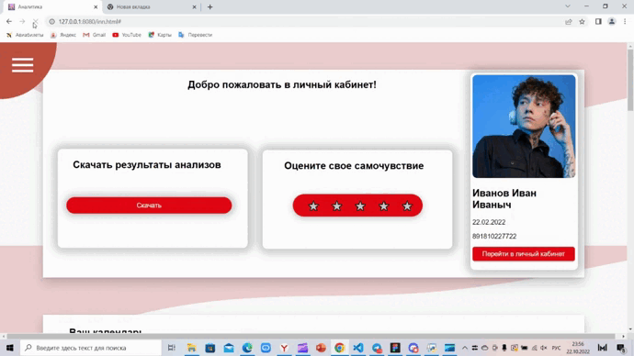
Текущие результаты

Slide 11

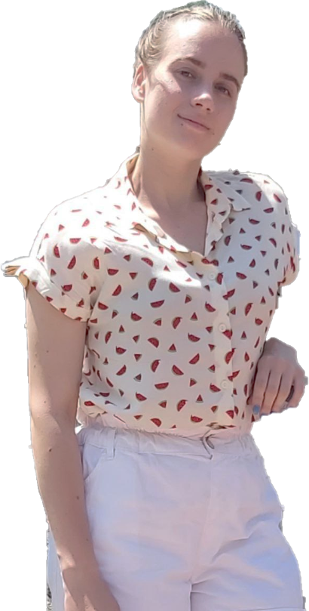

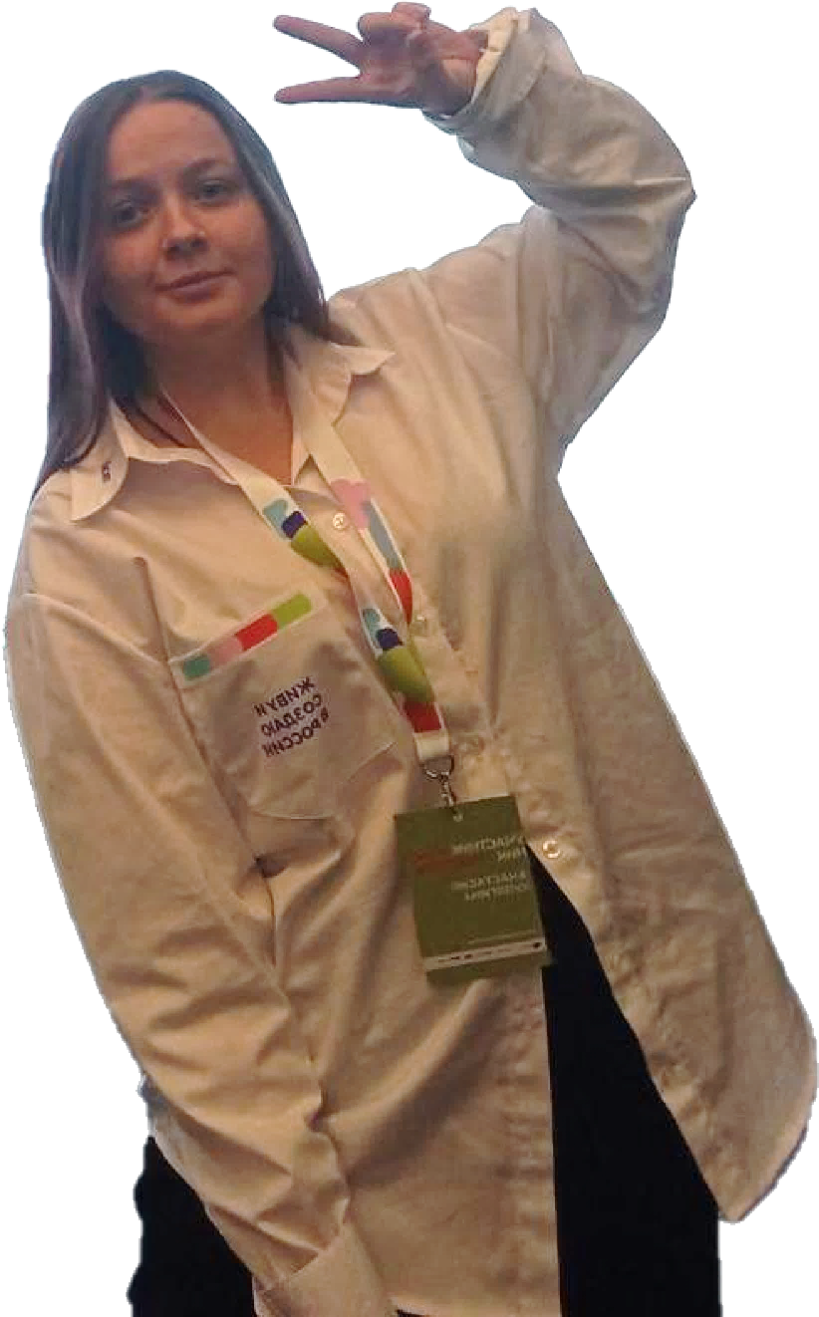


Команда
Мочалова Екатерина
Кулягина Анастасия
Полодашвили Иосиф
Project manager
Аналитик
Frontend-разработчик
Backend-разработчик
Внешний эксперт
3 курс
Системный анализ и управление
2 курс
Инноватика

Slide 12

ДОРОЖНАЯ
АБИЛИТИ КАРТА
Работа над клиентским сегментом
Представление концепции компании CL Medical Group
Веб-разработка на
Python
Первое тестирование прототипа
Представление прототипа CL Medical Group
20 сентября
6 октября
1 ноября
20 ноября
6 декабря
20 декабря
2022 год
START
1 октября
9 октября
19 ноября
30 ноября
15 декабря
FINISH
Разработка идеи, анализ рынка
Формулировка гипотезы исследования для подтверждения проблемы
Получение, объединение данных по клиентам от CL
Работа с врачом относительно получения информации для шаблонов
Доработка прототипа, дополнение данных по врачам и анализам

Slide 13




АКСЕЛЕРАТОР
КубГУ
2022
СПАСИБО!
еще увидимся #Ability;)

